Slide 1
Test Driven Development
Email: angel.nunez.salazar@gmail.com
Blog: http://snahider.blogspot.com
Twitter: @snahider
Angel Núñez Salazar

Slide 2
¿Qué es Test Driven Development?
«TDD es escribir las pruebas primero y dejar que estas guíen o modifiquen el diseño»

Slide 3
Test Driven Development
Ejemplo concreto
Mejorar
Falla
Funciona
Codificar

Slide 4
Ejemplo concreto
Pensar en un nuevo comportamiento que queremos que tenga el código.
Escribir un ejemplo concreto del funcionamiento de ese comportamiento a través de una prueba unitaria.

Slide 5
Ejemplo concreto
Falla
Pensar en un nuevo comportamiento que queremos que tenga el código.
Escribir un ejemplo concreto del funcionamiento de ese comportamiento a través de una prueba unitaria.

Slide 6
Test Driven Development
Ejemplo concreto
Mejorar
Falla
Funciona
Codificar

Slide 7
Red Green Refactor
Escribir un nuevo test
Ejecutar los test y ver que fallen
Escribir código que pase el test
Ejecutar los test y ver que pasen
Refactor

Slide 8
RED (Hazlo Fallar)
Pensar en un nuevo comportamiento que queremos que tenga el código.
Escribir un ejemplo concreto de ese comportamiento a través de una prueba unitaria.
La prueba falla porque el nuevo comportamiento aún no existe en el código.
Notes:
(No se puede escribir código de producción al menos que sea para hacer pasar un test )
Ejecutar la prueba y esperar que falle. Si no falla o falla de una forma diferente a la esperada, algo podría estar mal.
Comenzar escribiendo el test más simple posible pero que otorgue valor.

Slide 9
¿Cuáles son los beneficios de escribir la prueba antes del código?
Pensar primero en la necesidad(QUE)antes que en la implementación (COMO).
Completar la tarea en pasos pequeños.
Saber el cuando se ha terminado de implementar el cambio correctamente.
Cada comportamiento del código está debidamente probado.

Slide 10
Green (Hazlo Funcionar)
Escribir el código del comportamiento que queremos agregar. Pero….
El CÓDIGO debe ser el MAS SIMPLE POSIBLE que haga pasar la prueba.
Intentar pasar la prueba de la manera más rápida.
TODAS las pruebas pasan.
Notes:
Escribir únicamente el código de producción que haga pasar el test.
No preocuparnos acerca del diseño o elegancia, únicamente en hacer pasar el test de la forma más rápida posible.
Incluso podemos hardcodear el código en la respuesta, ya que el siguiente paso es el refactor.
Ejecutar todos los tests y ver que todos pasen.

Slide 11
Refactor (Mejóralo)
Mejorar el DISEÑO tanto del código de producción como de los tests.
Refactor significa mejorar el diseño del código sin alterar su comportamiento.
TODAS las pruebas pasan.
Notes:
Cuando todos los tests están pasando, podemos refactorizar el código sin preocuparnos de malograr nada.
Revisar el código y buscar code smells que podamos limpiar.
Trabajar en refactorings pequeños y ejecutar los tests luego de cada mejora.
Los tests siempre deben pasar.

Slide 12
Repetir el Ciclo
Cuando estemos listo para agregar un nuevo comportamiento, comenzar el ciclo nuevamente.
Estos ciclos deben ser muy pequeños y rápidos para obtener el feedback inmediato el código.
Cada vez que se termine un ciclo, estamos agregando un pequeña porción de un código bien probado y bien diseñado. (Evolutionary Design)

Slide 13
Ejercicio: Roman Numerals
Descripción
Escribir una función que convierta un número arábico a romano.
1 –> I
7 –> VII
10 –> X
45 -> LV

Slide 14
TDD no trata sobre pruebas, sino sobre diseño

Slide 15
¿Porqué ayuda al diseño?
Cuando escribimos el test primero estamos obligando a nuestro código a ser «testable».
A través de las pruebas representamos cómo queremos que se vea el API pública del código.
El refactoring es un paso crítico del flujo que nos permite mejorar el código.
En ningún momento tenemos miedo de refactorizar ya que existen pruebas que respaldan el código.
Notes:
El código ya no es usado únicamente por nuestra aplicación sino también por los tests, lo que nos lleva a tener que desacoplar debidamente nuestras clases, separar sus responsabilidades, etc

Slide 16
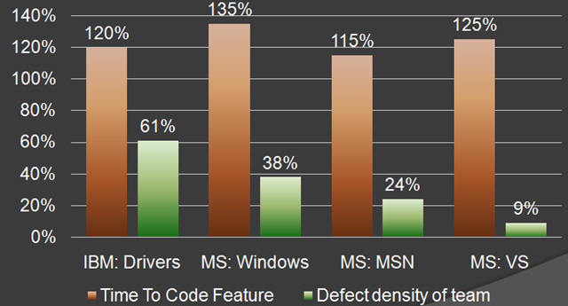
¿ Realmente Sirve ?
Notes:
After searching the web for research I found a paper on the subject titled: Realizing quality improvement through test driven development: results and experiences of four industrial teams.
The research used four projects in IBM and Microsoft each project two teams were chosen – one team developed using TDD while the other team did
Although Using TDD took more time (15%-35%) the defect density (defects per feature) decreased tremendously!
If for example IBM Driver team that used TDD took 20% more time to code a certain feature it was well worth – they had 39% less defects then the team that finished before them, and in Microsoft’s teams the benefits are even greater

Slide 17
IBM y Microsoft – Case of Study
MS: VS
MS: MSN
MS: Windows
IBM: Drivers

Slide 18
¿ Realmente Sirve ?
MS: VS
MS: MSN
MS: Windows
IBM: Drivers
Notes:
http://research.microsoft.com/en-us/groups/ese/nagappan_tdd.pdf
After searching the web for research I found a paper on the subject titled: Realizing quality improvement through test driven development: results and experiences of four industrial teams.
The research used four projects in IBM and Microsoft each project two teams were chosen – one team developed using TDD while the other team did
Although Using TDD took more time (15%-35%) the defect density (defects per feature) decreased tremendously!
If for example IBM Driver team that used TDD took 20% more time to code a certain feature it was well worth – they had 39% less defects then the team that finished before them, and in Microsoft’s teams the benefits are even greater

Slide 19
Ejercicio: Tennis
Descripción
Nos enfocaremos en el manejo del puntaje en un juego de tennis.
Cada jugador comienza con 0 y va ganando puntos en la secuencia: 0 – 15 – 30 - 40.
Si un jugador tiene 40 y anota nuevamente, gana!!.
Si 2 jugadores tienen 40 es un "deuce".
Durante un "deuce", un jugador necesita anotar 2 veces consecutivas para ganar.

Slide 20
Ejercicio: Tennis
Requerimientos
Escribir un programar que maneje los siguiente requerimientos de un juego de tennis:
Los jugadores deben poder anotar puntos. El programa debe mostrar el puntaje cada vez que un jugador anote: "15,40"
El juego debe terminar si hay un ganador y debe mostrar quién ganó: "Juan wins".
Se debe considerar el deuce: "Deuce", "Advantage Juan".

Slide 21
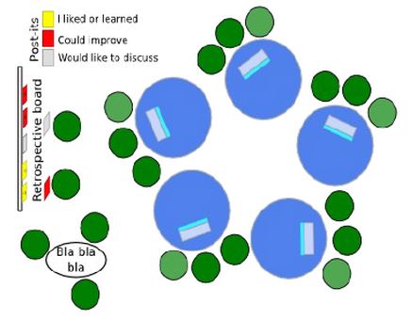
Modalidad: Multi Randori
Cada Mesa
1 Coder
1 Copiloto
Asistentes interactuando
Cada 7 Minutos
Coder -> Queda libre
Copiloto -> Coder
Asistente -> Copiloto
Notes:
Recordar que la pareja debe usar TDD

Slide 22
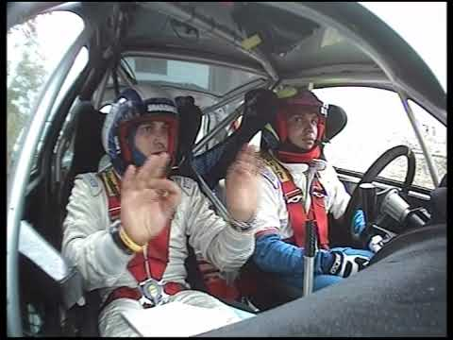
Pair Programming
Driver
Navigator
Escribe código limpio, compila y ejecuta
Orienta sobre el diseño, pruebas y refactoring
Comunicación , debate y rotación constante

